Slide 1

信息论
数据压缩算法分析
成员：周韧 赵文滔 胡家熙 时间：2020年5月27日

Slide 2
Part 1
重点工作概述
压缩算法分析
Part 2
目 录
Part 3
压缩软件实现
结果与思考
Part 4

Slide 3
论文对应：摘要
Part 1
重点工作概述
项目简介
关键词

Slide 4
重点工作概述
项目简介
这次项目我们对LZ77编码、deflate算法、哈夫曼编码、香农编码等编码方式的学习，总结了这些算法的原理，分析了时间复杂度和压缩率，提出了关于多次压缩的效率的问题并进行了相关实验，最后结合所学知识对实验结果进行了分析和解释。基于对哈夫曼算法和LZ77算法的改进型Lzss算法的理解，我们还制作了相关的压缩软件。
【关键词】LZ77, 哈夫曼编码, 香农码, deflate, 复杂度， 二次压缩效率

Slide 5
论文对应：编码方法
Part 2
压缩算法分析
哈夫曼编码
香农系列
LZ77算法
Deflate算法

Slide 6
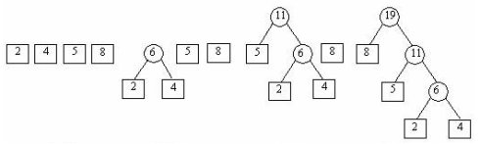
压缩算法分析
哈夫曼编码
是一种用于无损数据压缩的熵编码算法，是可变字长编码(VLC)的一种。
完全依据字符出现概率来构造异字头的平均长度最短的码字，有时称之为最佳编码，一般就叫做哈夫曼编码。
思想：根据字符出现的概率大小进行编码，出现概率高的字符使用较短的编码，出现概率低的字符使用较长的编码
哈夫曼编码流程示例

Slide 7
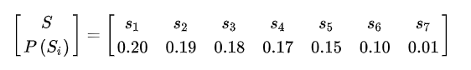

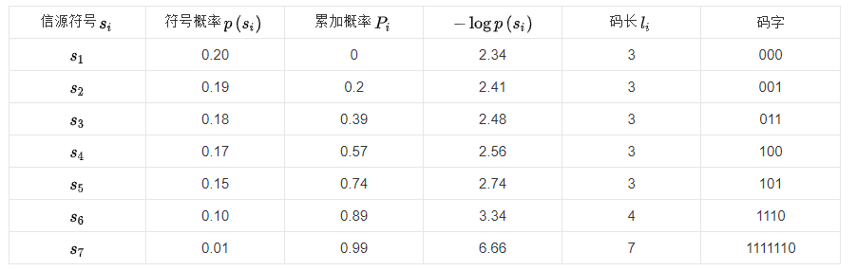
压缩算法分析
香农编码
步骤：
1.将信源符号按概率从大到小顺序排列
2.按-logP(ai)<=li<=-logP(ai)+1计算第i个符号对应的码字的码长
3.计算第i个符号的累加概率
4.将累加概率变换成二进制小数，取小数点后li位数作为第i个符号的码字
概率分布
香农编码是一种常见的可变字长编码。香农编码属于不等长编码，通常将经常出现的消息变成短码，不经常出现的消息编成长码，从而提高通信效率。
计算步骤

Slide 8
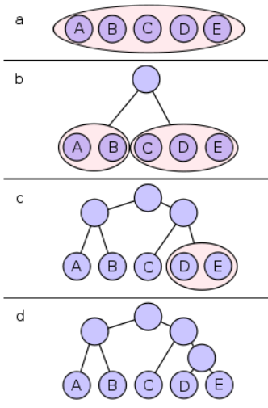
压缩算法分析
香农-法诺编码
步骤：
1.将信源符号按概率从大到小顺序排列
2.清单分为两部分，使左边部分的总频率和尽可能接近右边部分的总频率和。
3.该列表的左半边分配二进制数字0，右半边是分配的数字1。
4.对左、右半部分递归应用步骤3和4，细分群体，并添加位的代码，直到每个符号已成为一个相应的代码树的叶。
香农-法诺编码流程示例图

Slide 9
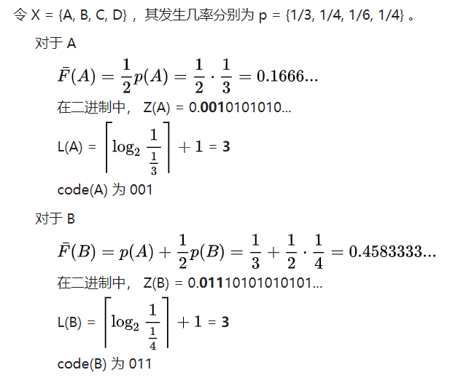
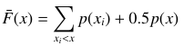
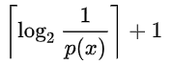
压缩算法分析
香农-法诺-伊莱亚斯编码
步骤
1.定义
2.求其二次展开Z
3.令 x 之编码长度L(x)=
4.选定 x 之编码，code(x)为L(x) 在 Z 之小数点后之第一个最高有效位。
香农-法诺-伊莱亚斯编码示例

Slide 10
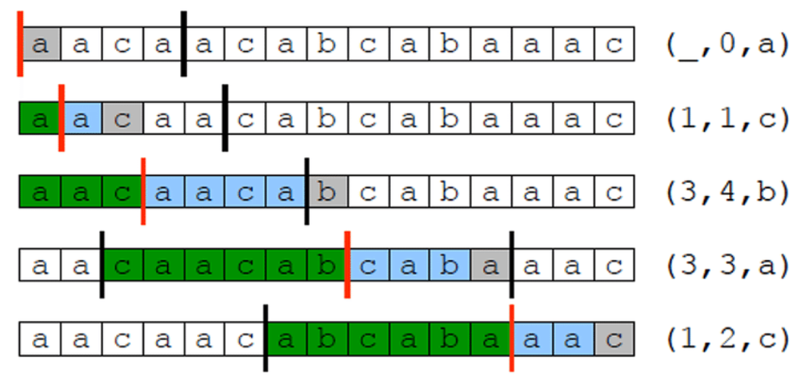
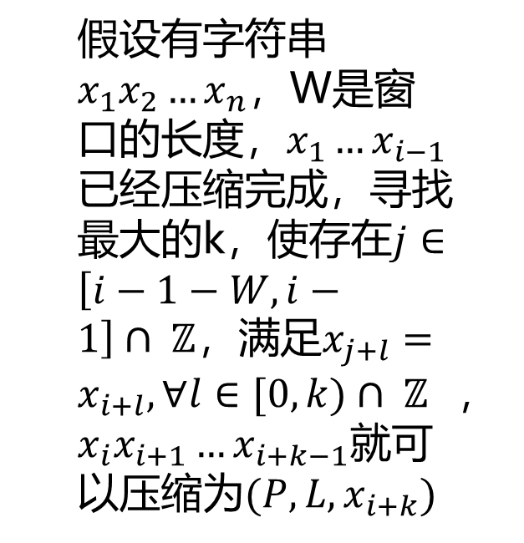
压缩算法分析
LZ77算法
假设有字符串$x_{1}x_{2}…x_{n}$，W是窗口的长度，$x_{1}…x_{i−1}$已经压缩完成，寻找最大的k，使存在$j∈\left[i−1−W,i−1\right]∩ ℤ$，满足$x_{j+l}=x_{i+l}, ∀l∈[0,k)∩ ℤ$，$x_{i}x_{i+1}…x_{i+k−1}$就可以压缩为$(P,L, x_{i+k})$

Slide 11
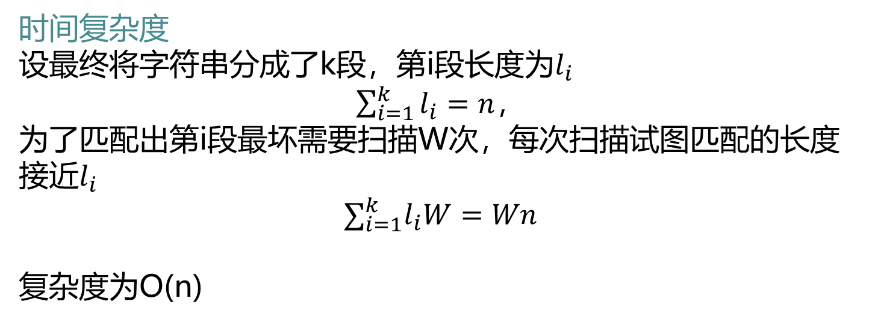
压缩算法分析
LZ77算法
时间复杂度
设最终将字符串分成了k段，第i段长度为$l_{i}$
$\sum_{i=1}^{k}{l_{i}=n}$，
为了匹配出第i段最坏需要扫描W次，每次扫描试图匹配的长度接近$l_{i}$
$$∑_{i=1}^{k}l_{i}W=Wn$$
复杂度为O(n)

Slide 12
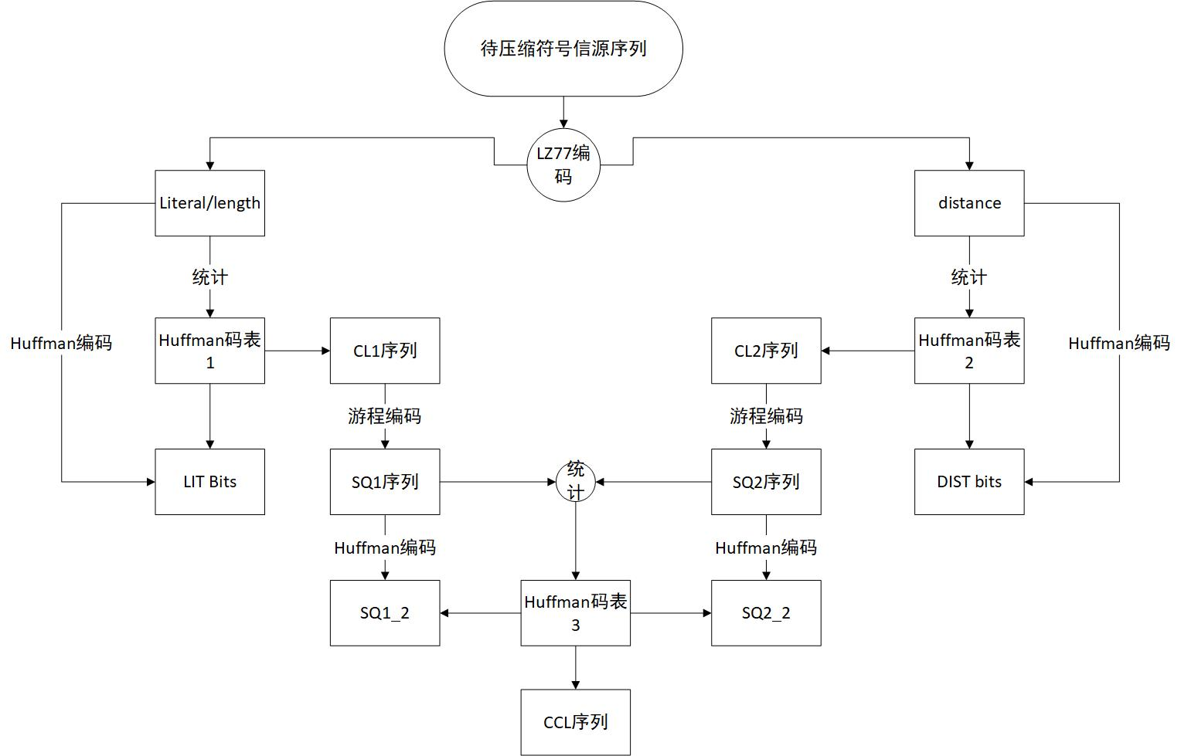
压缩算法分析
DEFLATE算法
对哈夫曼编码、LZ77算法、游程编码的综合应用，提高了压缩效率

Slide 13
压缩算法分析
DEFLATE算法
时间复杂度
由于哈夫曼编码、LZ77、游程编码的复杂度均为O(n)，deflate算法的复杂度也是O(n)
压缩效率
最大压缩效率为1032:1

Slide 14
论文中未展示
Part3
压缩软件实现
压缩文件
解压文件

Slide 15



压缩软件实现
无论是在课堂上还是在论文中，我们学习的数据压缩知识都偏向理论知识的分析，但是我们同样意识到，数据压缩的实际应用非常广泛。因此我们在这里本着更进一步了解数据压缩实际应用的想法，实现了基于Lzss算法和Huffman算法数据压缩软件——Naive的数据压缩。
01
Lzss滑动窗口
Naive的数据压缩
02
哈夫曼算法

Slide 16

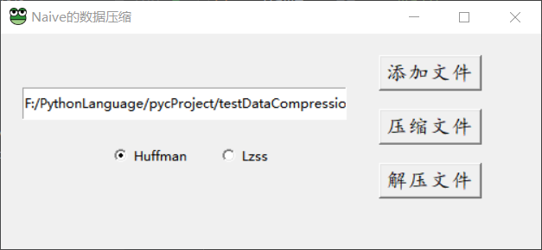


压缩软件实现
主界面
信息论.txt
MainUI.exe
这里展示我们Naive的数据压缩的UI界面，用户可以点击添加文件选择希望压缩的文件，在单选框中选择Huffman或者Lzss决定压缩/解压文件的方式，点击压缩文件或者解压文件实施相应操作
信息论.huffman
信息论.lzss

Slide 17
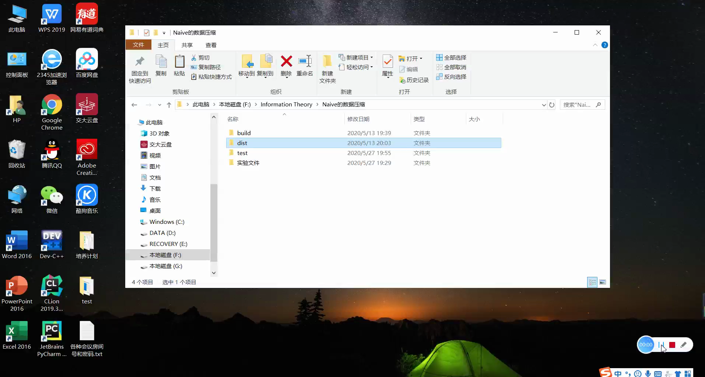
压缩软件实现
“Naive的数据压缩”使用示例
演示视频

Slide 18
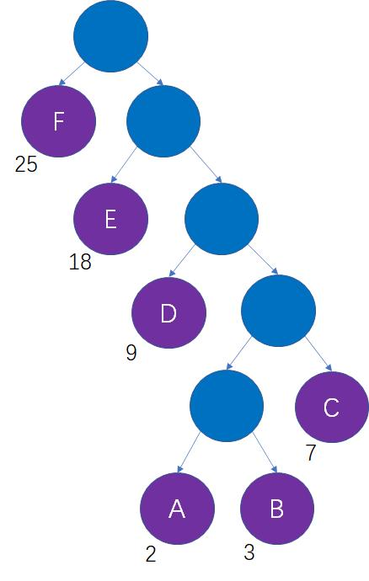
压缩软件实现
信息论.huffman文件(bin)
Huffman
算法功能实现
e4bf a1e6 81af e8ae ba2d e5b0 8fe7 bb84
e4bd 9ce4 b89a 2e70 6466 0a01 0002 2500
fd50 0192 4401 1046 013a 2d01 0c31 0262
2e01 2233 01c8 0a03 0cc4 00ed e501 14f2
00ff eb01 23a7 00fa f301 04a0 00f8 d001
08c6 00f7 3401 a820 0b9a 3008 b96f 0299
6202 046a 01df 3c01 bf2f 03e4 4c01 1665
0311 6e02 6b67 019e 7402 7168 012d 3501
b252 0206 6901 606c 0197 7201 9661 0177
6301 8564 01ce 3e01 ee73 014f 6d01 8578
0126 0101 1fa5 00ee 5601 174d 0112 6b01
Title: “信息论.txt”
Leaf：{“A”: 27,
“B”: 36,“C”: 58}
Content：“AABBBBCACBAA....”
二进制码

Slide 19
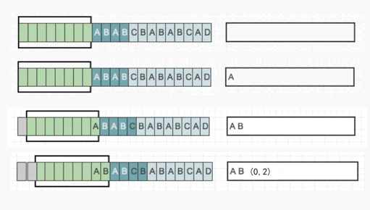
压缩软件实现
信息论.lzss文件(bin)
Lzss
算法功能实现
e4bf a1e6 81af e8ae ba2d e5b0 8fe7 bb84
e4bd 9ce4 b89a 2e70 6466 0a01 0002 2500
fd50 0192 4401 1046 013a 2d01 0c31 0262
2e01 2233 01c8 0a03 0cc4 00ed e501 14f2
00ff eb01 23a7 00fa f301 04a0 00f8 d001
08c6 00f7 3401 a820 0b9a 3008 b96f 0299
6202 046a 01df 3c01 bf2f 03e4 4c01 1665
0311 6e02 6b67 019e 7402 7168 012d 3501
b252 0206 6901 606c 0197 7201 9661 0177
6301 8564 01ce 3e01 ee73 014f 6d01 8578
0126 0101 1fa5 00ee 5601 174d 0112 6b01
Title: “信息论.txt”
sign: 0010...
Content：“ABABCBABABCAD...”
二进制码

Slide 20
压缩软件实现
压缩结果
展示与分析
文件名 | 类型 | 原文件大小(KB) | Huffman压缩后大小（KB） | Lzss压缩后大小(KB)
刘慈欣01.三体I：地球往事 | TXT | 384 | 298 | 274
信息论-小组作业.pdf | PDF | 78 | 77 | 76
MergeSort | EXE | 1934 | 1353 | 643
frog | PNG | 59 | 60 | 66
frog2 | BMP | 354 | 132 | 93
使用我们自己制作的压缩软件对测试文件进行压缩，展示文件大小结果如右表所示。
可以看到，我们的压缩软件对于很多不同类型的文件都起到了一定的压缩作用，而PDF、PNG这几种类型效果不明显的原因，是因为这些文件本来压缩率就很高，我们加入的头文件和其他附加信息反而可能起到反作用。

Slide 21
论文对应：思考与探索、结论
Part 4
结果与思考
思考与探索
结果与结论

Slide 22
结果与思考
二次压缩效率探究
原始(KB) | 类型 | 1次压缩大小(KB) | 2次压缩大小(KB)
18088 | MP4 | 12062 | 12044
6039 | PDF | 4746 | 4744
3532 | GIF | 3500 | 3502
3103 | PPTX | 3076 | 3077
9745 | MP4 | 4577 | 4567
1167 | DOCX | 1157 | 1157
3855 | PDF | 3566 | 3568
5590 | JPG | 5590 | 5593

Slide 23
结果与思考
二次压缩效率探究
对几乎所有文件而言，第二次压缩都是无效的，部分文件甚至“反膨胀”。
原因：
在对非常随机的文本进行压缩的时候，LZ77会把每8比特变成9比特，huffman的码表很可能大于原文件，游程编码的效率比这两种编码更低。由于经过一次压缩的文本中字符串比较随机，因此再使用deflate算法很可能把文件变得更大。

Slide 24
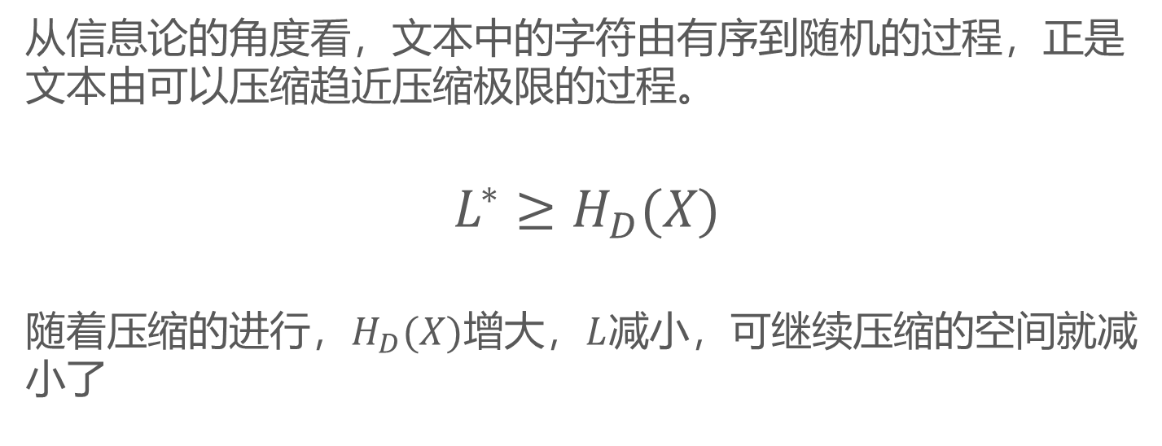
结果与思考
二次压缩效率探究
从信息论的角度看，文本中的字符由有序到随机的过程，正是文本由可以压缩趋近压缩极限的过程。
$$L^{∗}≥H_{D}(X)$$
随着压缩的进行，$H_{D}(X)$增大，$L$减小，可继续压缩的空间就减小了

Slide 25
结果与思考
结果与结论
1.哈夫曼编码是最优码，它的时间复杂度为O（nlogn）
2.香农系列的三种编码压缩效率较低，一般不被使用。相比之下，哈夫曼编码是更优的编码方式。
3.如果对同一个文件连续两次使用LZ77、哈夫曼编码或者deflate 算法，那么第二次的压缩效果微乎其微，甚至会让部分文件变 大。
4.LZ77、哈夫曼编码、游程编码在压缩由随机字符组成的文件的时候效率是不理想的，因而deflate算法也不能取得好的效果。
谢谢程老师和两位助教
一学期以来对我们的帮助和指导！

